Slide 1
Министерство образования Иркутской области
Государственное бюджетное профессиональное
образовательное учреждение Иркутской области
«Иркутский авиационный техникум»
(ГБПОУИО «ИАТ»)
Дипломный проект
Тема ДП
(как в приказе и задании)
Выполнил: ФИО полностью
Группа: …..
Руководитель: ФИО полностью
Иркутск 2024
Notes:
Здравствуйте, уважаемая комиссия! Тема дипломного проекта ……

Slide 2
Цель, задачи дипломного проектирования
(ИЛИ )
Функциональные задачи программного продукта
Цель дипломного проектирования: текст, текст
Задачи дипломного проектирования:
текст
текст
….
Функциональные задачи программного продукта:
Из задания на ДП (перечень что реализовать в программном продукте)
ИЛИ
2
Notes:
Целью дипломного проектирования является создание …..
Задачи дипломного проектирования представлены на слайде …….
ИЛИ
Функциональные задачи программного продукта: …….
Данная тема актуальна на сегодняшний момент времени, так как …… (если есть)

Slide 3
Предметная дипломного проекта (если есть)
Описание
Текст…
Текст….
Картинка связанная с предметной областью
(можно несколько)
2
Notes:
Предметной областью веб-приложения является…. (если есть)
Это…..

Slide 4
Инструментальные средства разработки
Этап | Изображение (логотип) | Название инструмента
Проектирование программного продукта | картинка | текст
Проектирование базы данных | картинка | текст
Реализация базы данных | картинка | текст
Проектирование интерфейса | картинка | текст
Разработка (среда разработки) | картинка | текст
Разработка | картинка | текст
Разработка(фреймворки) | картинка | текст
Тестирование | картинка | текст
3
Notes:
На слайде представлены инструментальные средства для разработки программного продукта,
архитектура ...... (клиент-серверная; )
на стороне клиента использовалось веб инструменты: …..
на стороне сервера использовалось: ……
На этапе проектирования….. Использовались …. Для……..
ИЛИ ПРОСТО ПЕРЕЧИСЛИТЬ

Slide 5
Проектирование программного продукта
Диаграмма вариантов использования (USES CASE)
Диаграмма потоков данных
(DFD)
Картинка диаграммы
вариантов использования
(USES CASE)
Картинка диаграммы потоков данных
4
Notes:
На этапе функционального проектирования программного продукта построены диаграммы
вариантов использования (USES CASE) на которой выделено … (вставить) … ролей .
Диаграмма потоков данных (DFD) -для моделировании моделирования передачи информации (или физических компонент) из одной части в другую.

Slide 6
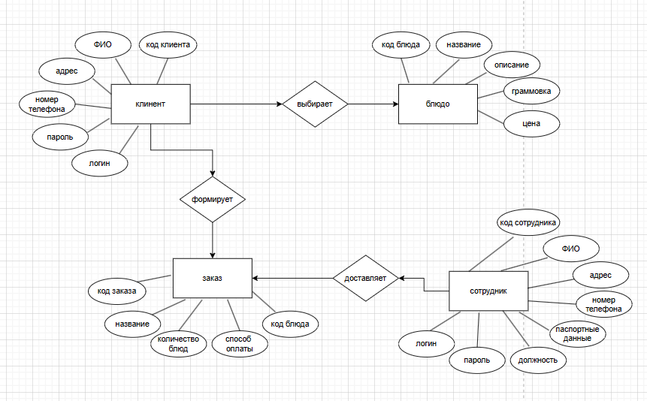
Проектирование базы данных
Инфологическая модель
ER-модель
Картинка инфологической модели
Картинка ER-модели
Нормализация (НФ): текст,……
ПРИМЕР
5
Notes:
На этапе проектирования базы данных, была построена
Инфологическая модель представляет информацию, которая дальше будет заложена в базу данных (сущности, атрибуты, связи).
Далее построена ER-модель базы данных ……., которая содержит …..(вставить количество) таблиц
База данных доведена до …. (вставить) нормальной формы

Slide 7
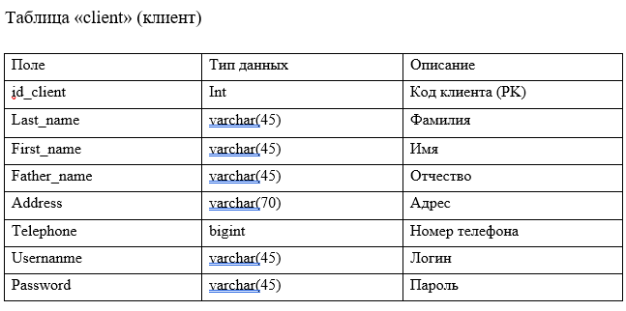
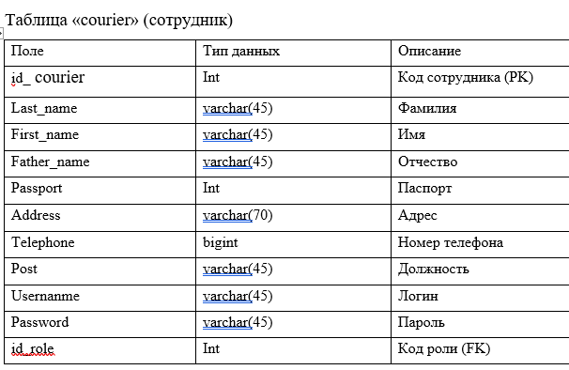
Описание таблиц ER- модели
Скриншот фрагмента таблицы
описания каждой с описанием типов данных
и обозначение первичных и внешних ключей
ПРИМЕР
Скриншот фрагмента таблицы
описания каждой с описанием типов данных
и обозначение первичных и внешних ключей
ПРИМЕР
6
Notes:
В каждой таблице определены атрибуты и типы данных .

Slide 8
Демонстрация дипломного продукта
7
Notes:
Демонстрация программного продукта
При работе выделены … (количество) ролей, (назвать кто ) ….
демонстрируем под заявленный функционал каждой роли (открыть в разных браузерах заранее) (если есть)

Slide 9
Вывод
Виды деятельности: | Функциональные задачи программного продукта:
Вид деятельности (напечатать вид деятельности) текст. ….. | Из задания на ДП (перечень что реализовать в программном продукте) текст ..
Вид деятельности (напечатать вид деятельности) текст. ….. | Из задания на ДП (перечень что реализовать в программном продукте) текст ..
Вид деятельности (напечатать вид деятельности) текст ….. | Из задания на ДП (перечень что реализовать в программном продукте) текст ..
Вид деятельности (напечатать вид деятельности) текст ….. | Из задания на ДП (перечень что реализовать в программном продукте) текст ..
Вид деятельности (напечатать вид деятельности) текст ….. | Из задания на ДП (перечень что реализовать в программном продукте) текст ..
8
Notes:
Таким образом в процессе дипломного проектирования продемонстрирован ….(вставить вид деятельности) в части реализации функционала …..(вставить) ,
также было выполнено …… (вставить вид деятельности) через (…..вставить) ,
В результате все цели (функциональные задачи) достигнуты (выполнены).
Спасибо.

